Slide 1


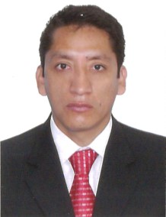

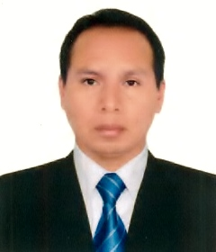
SISTEMA DE CAPACITACION DE LA ONPE
Arenas Oviedo Yorlan Angel
Abogado con especialidad en Gestión Pública y Electoral, Auditor en Sistemas de Calidad.
Cotrina Castañeda Lider Jen
Ingeniero Electrónico, especialista en gestión de servicios de TI y en Sistemas de Seguridad de la Información.
Choque Parrillo Doris Angelica
Contador Publico Colegiado
(c)Mg. en Gestión Publica
Garamendi Campos Jorge Roberto
Geográfo egresado de la UNMSM especialista en sistemas de información geográfica con maestría en Gestión Publica
GRUPO 8

Slide 2
Sistema del Plan de Capacitación de la ONPE-PDP
El Plan de Desarrollo de Personas de la ONPE, es un sistema de componentes orientado a establecer las acciones de capacitación dirigida a los trabajadores, para identificar el cierre de brechas a través del DNC, que esta alineado por las funciones y objetivos del puesto.
Este Sistema, esta determinado por una norma regulatoria, de la Autoridad Nacional del Servicio Civil-SERVIR, como instrumento transversal a todas las entidades de la administración pública.

Slide 3

Que a través del uso de esta herramienta permita analizar la estrategia que la ONPE emplea en la capacitación del personal en su conjunto y que esta vaya acorde a las necesidades de la institución y del trabajador, teniendo en cuenta la perspectiva financiera y la medición de esta a través de sus indicadores.
Propósito

Slide 4
Sistemas Mayores
JN
SERVIR
PCM
JN
Planeación Estratégica
PDP
Planeación Operativa
Sistema Organizacional
CPC
Sistema Presupuestal
CPC: Comité de Planificación de la Capacitación

Slide 5
Principales componentes
Objetivos del Aprendizaje
Métodos y medios de enseñanza y aprendizaje
Criterios y procedimientos de evaluación de aprendizaje
Sistema de Capacitación
Personal Docente
Material didáctico y los recursos de aprendizaje
Requisitos de entrada de participante

Slide 6

Mapa de Actores
JEFE RRHH
COORDINADOR DEL CURSO
JN - COMITÉ PDP
PDP
ALUMNO DOCENTE
ASISTENTE DOCENTE

Slide 7

Principales Documentos
PEI 2018 - 2022
RESOLUCION JEFATURAL QUE APRUEBA EL PLAN DE CAPACITACION
PLAN DE CAPACITACION
PLAN OPERATIVO INSTITUCONAL

